Slide 1



UWP应用——FTEReader展示
41小组

Slide 2




CONTENT
1.成员分工
2.整体功能介绍及演示
3.运用到的技术知识点
4.项目难点及创新点

Slide 3

04
＊
1.成员分工
学号 | 名字 | 角色 | 班级 | 职责 | 贡献
16340014 | 车鑫恺 | 组长 | 周四班 | 界面的前端UI、后端部分、报告总结 | 25%
16340017 | 陈帆 | 组员 | 周四班 | 数据库的管理、主界面前端UI、后端函数 | 25%
16340015 | 陈彬彬 | 组员 | 周四班 | 爬取数据库资源、web服务、API相关实现 | 25%
16340016 | 陈冬禹 | 组员 | 周四班 | 数据库的管理、主界面前端UI、后端函数 | 25%

Slide 4
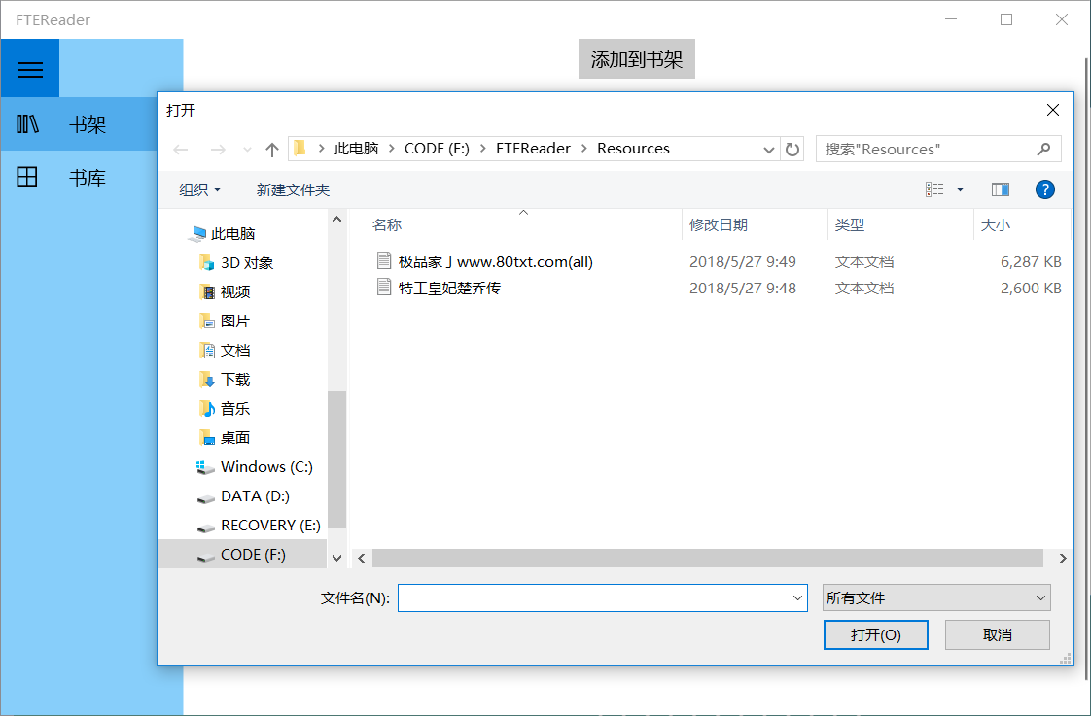
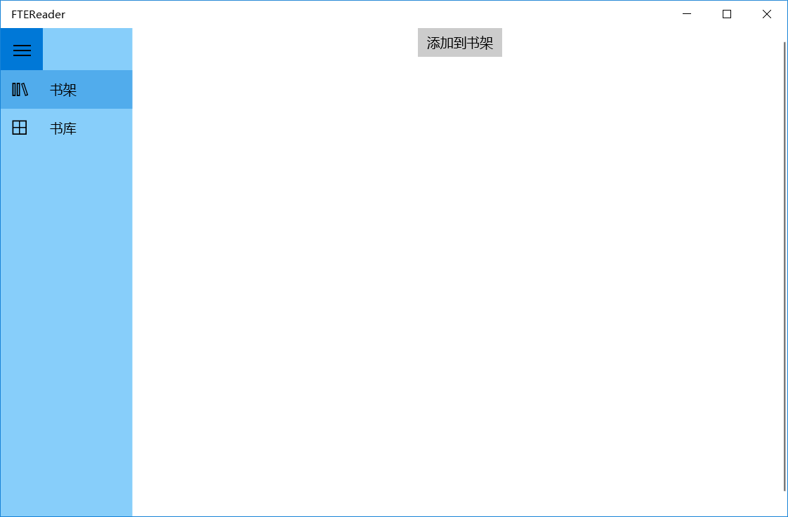
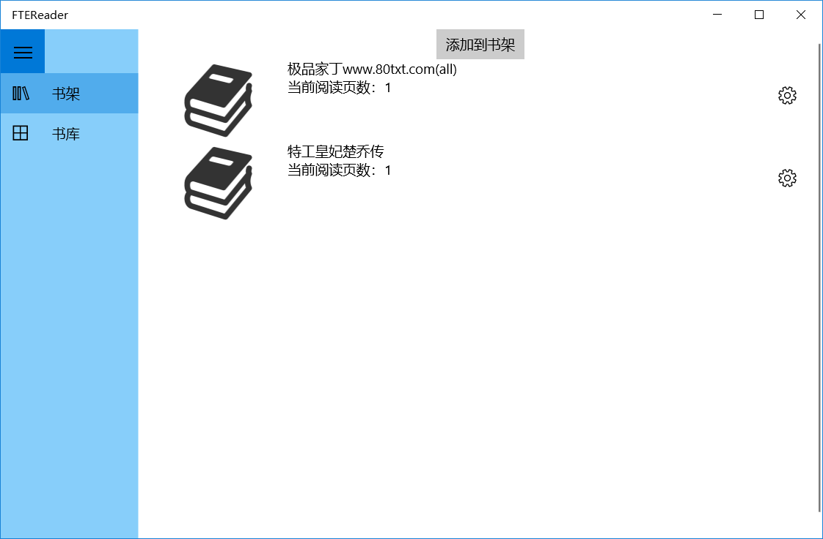
04
＊
2.整体功能介绍及演示
1.1)本地书架功能——本地txt文件的导入书架

Slide 5
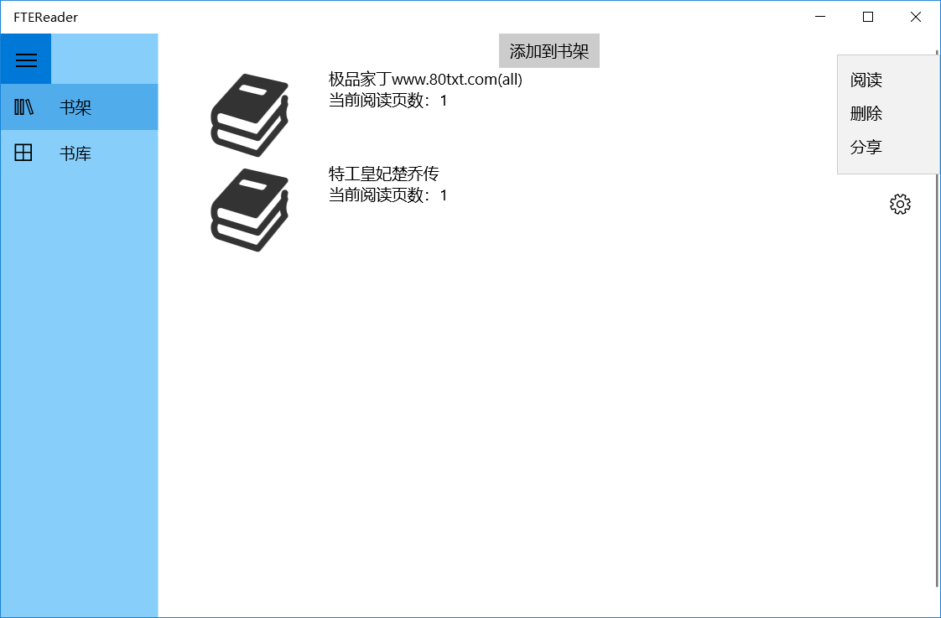
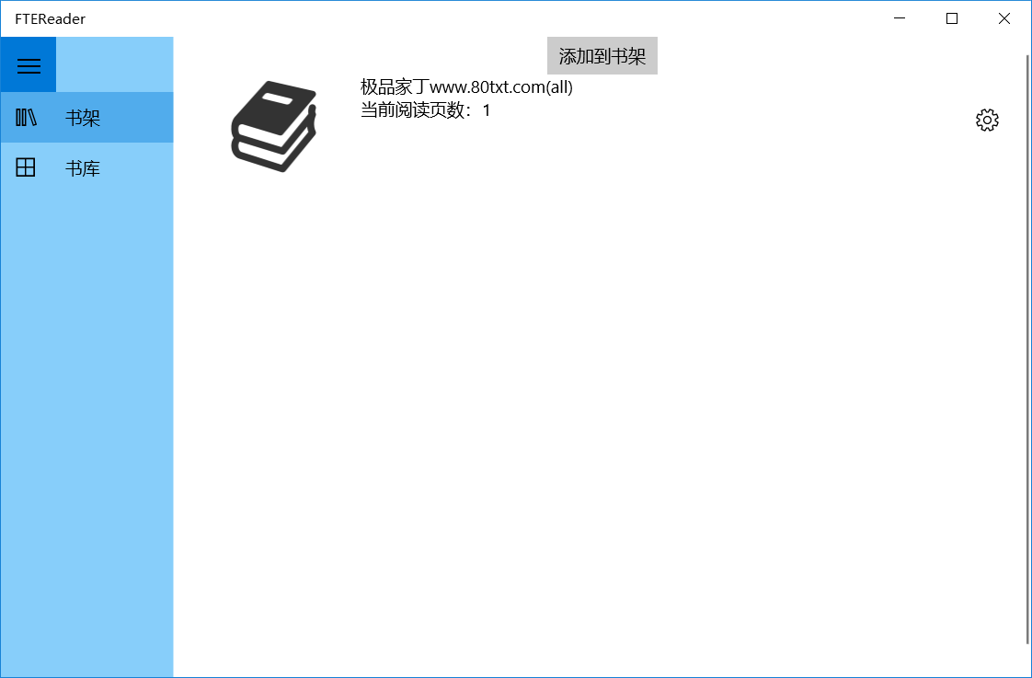
04
＊
2.整体功能介绍及演示
1.2)本地书架功能——从书架删除图书

Slide 6
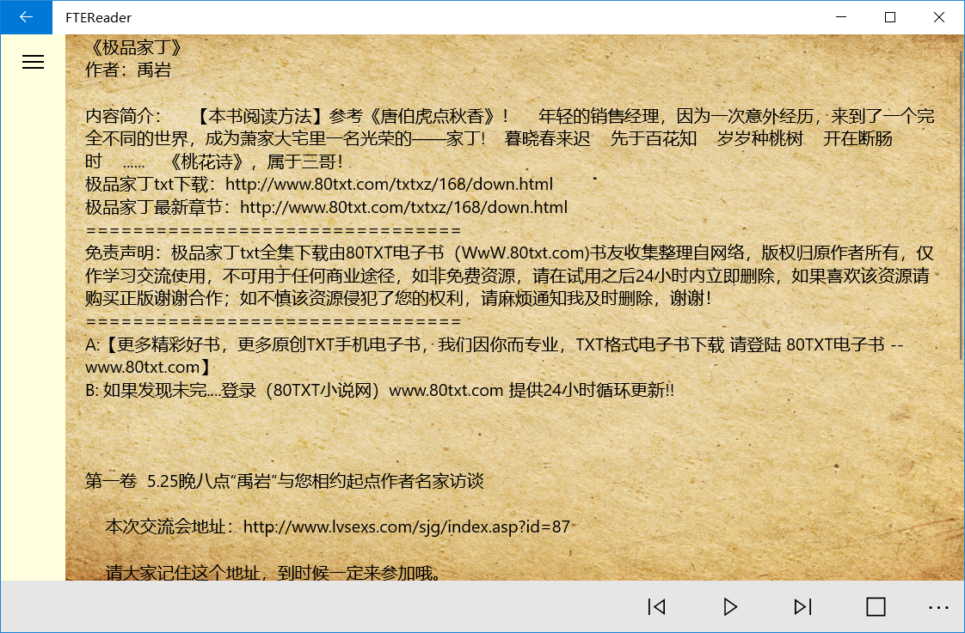
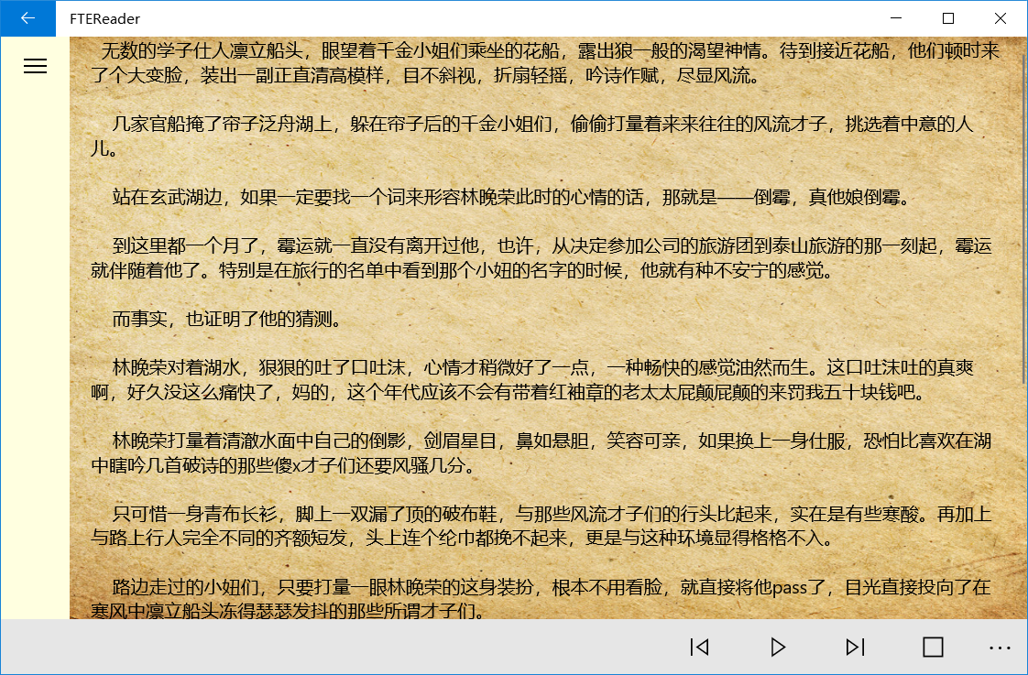
04
＊
2.整体功能介绍及演示
1.3).本地书架功能——书架图书的阅读

Slide 7
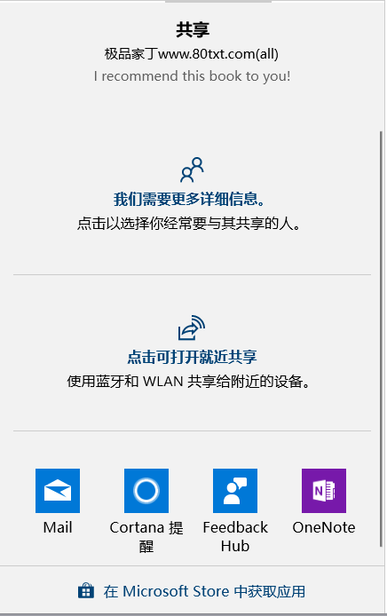
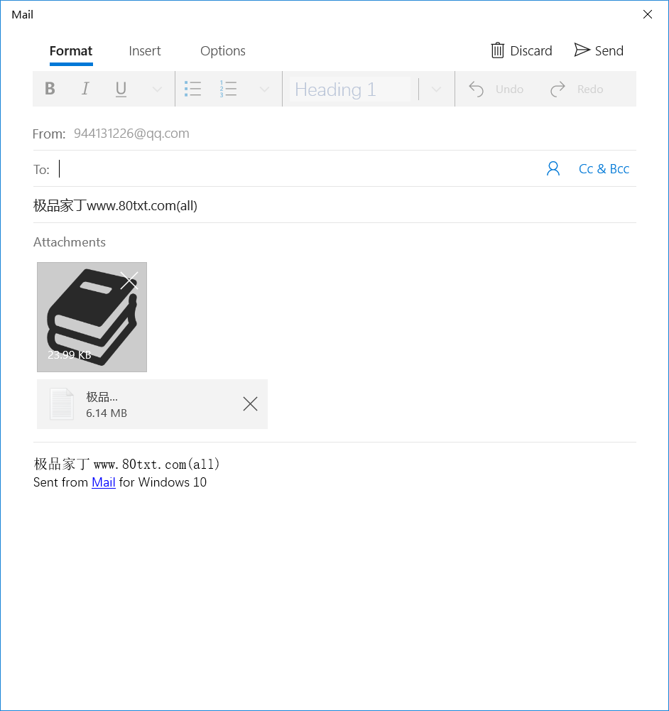
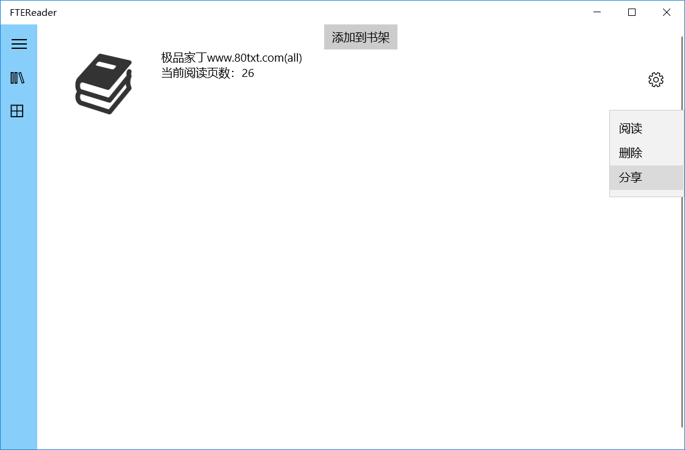
04
＊
2.整体功能介绍及演示
1.4).本地书架功能——图书分享

Slide 8
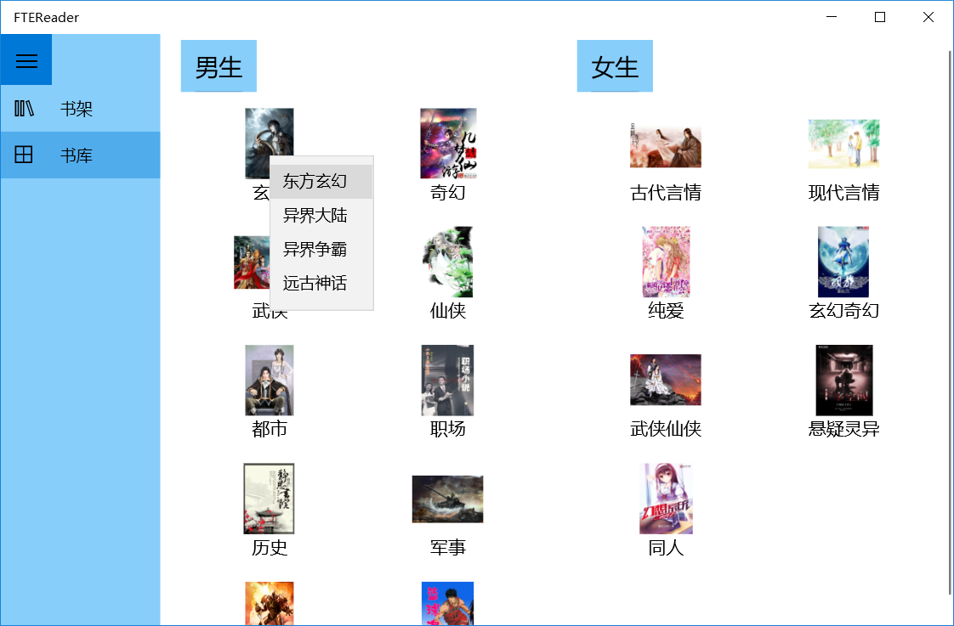
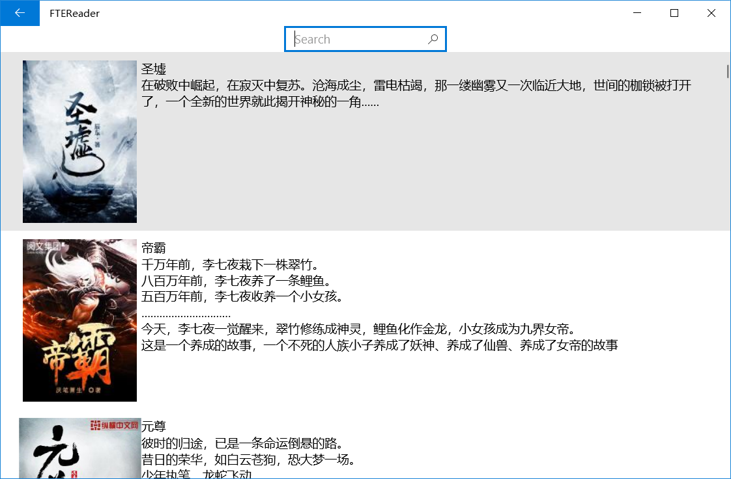
04
＊
2.整体功能介绍及演示
2.1).在线书库分类找书

Slide 9
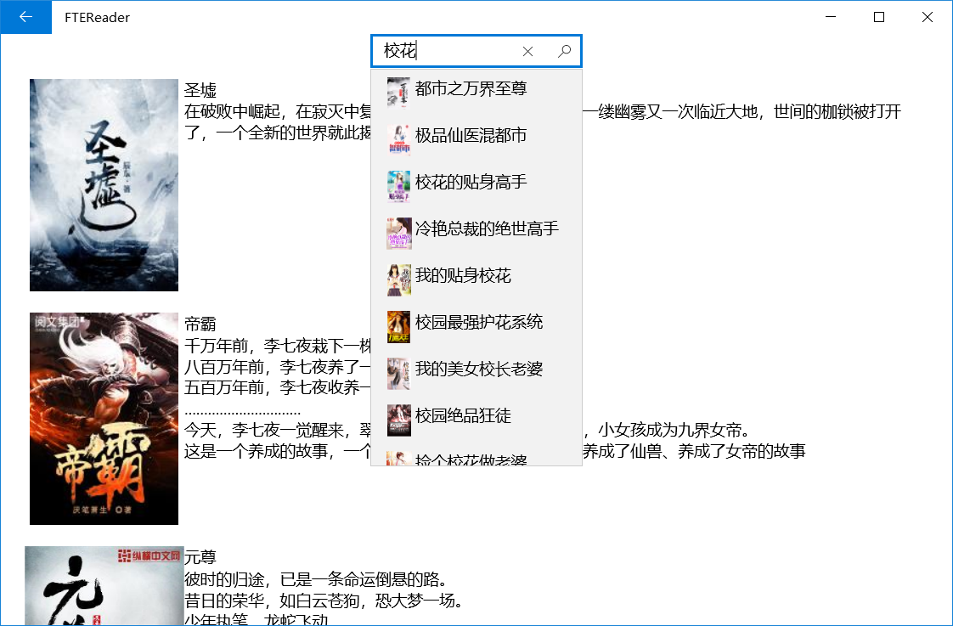
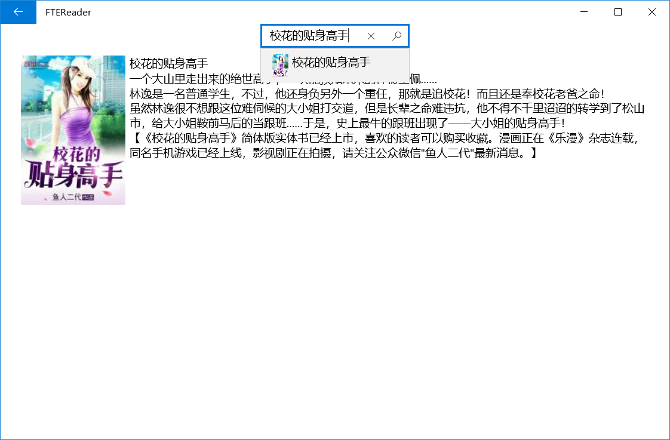
04
＊
2.整体功能介绍及演示
2.2).在线书库按书名搜索

Slide 10
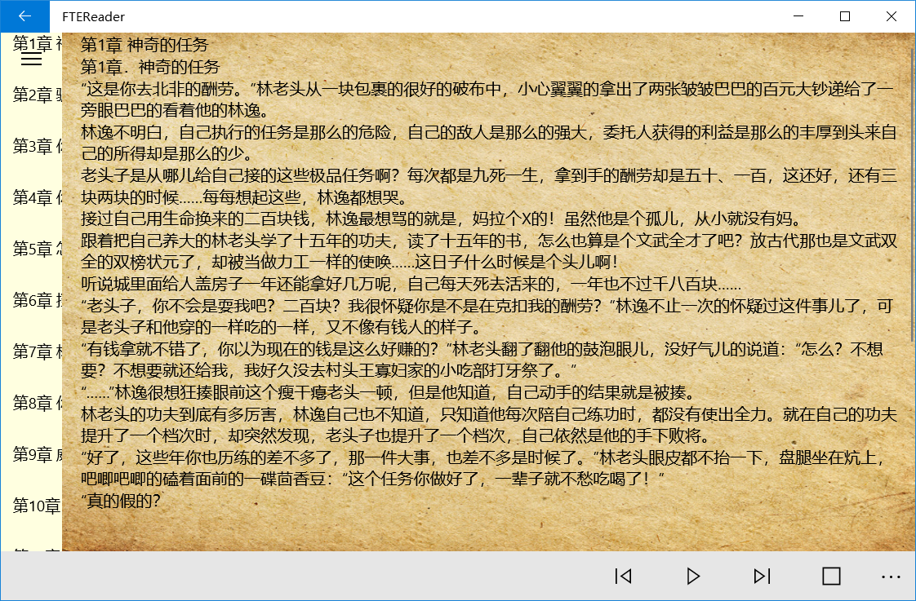
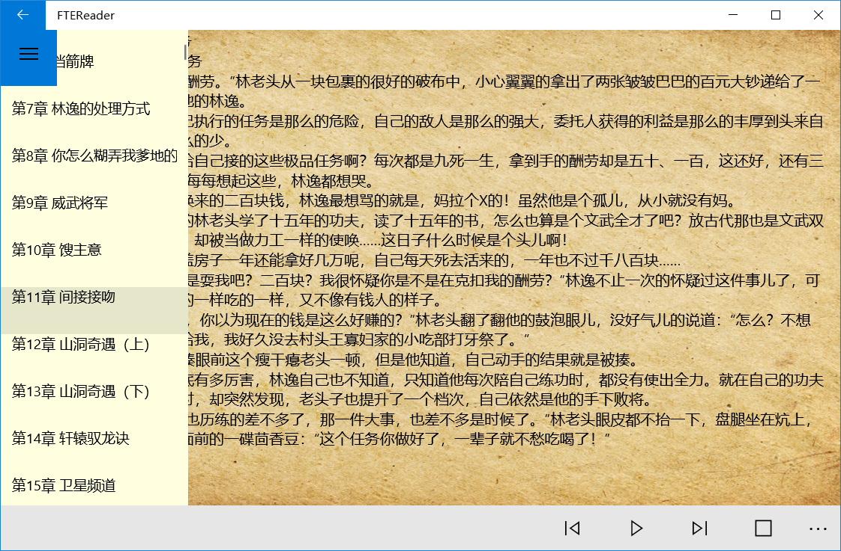
04
＊
2.整体功能介绍及演示
2.3).在线书库功能——书目阅读

Slide 11
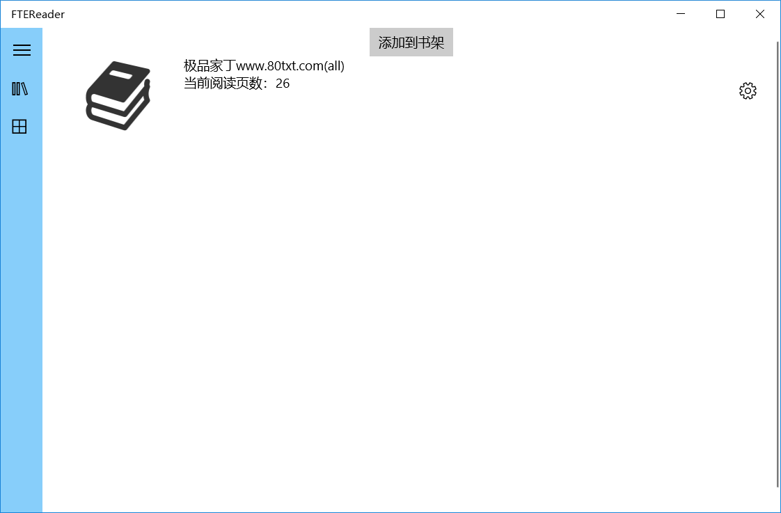

04
＊
2.整体功能介绍及演示
3.1).阅读功能——本地书目阅读页数记忆功能

Slide 12
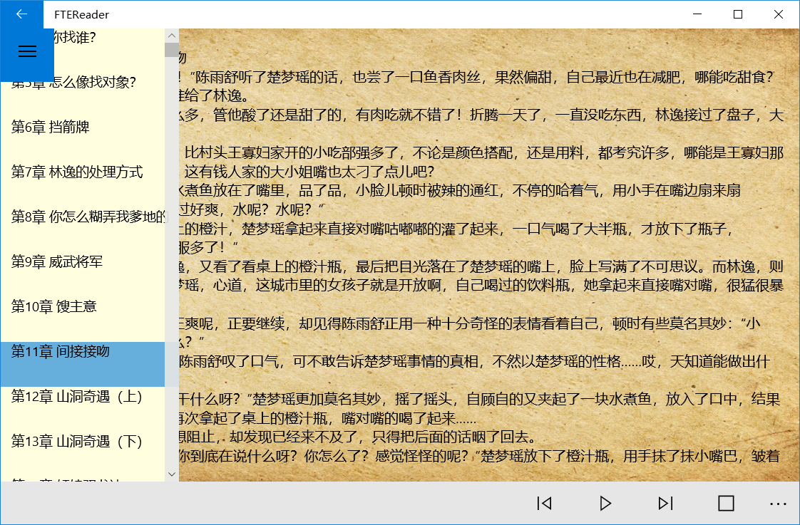
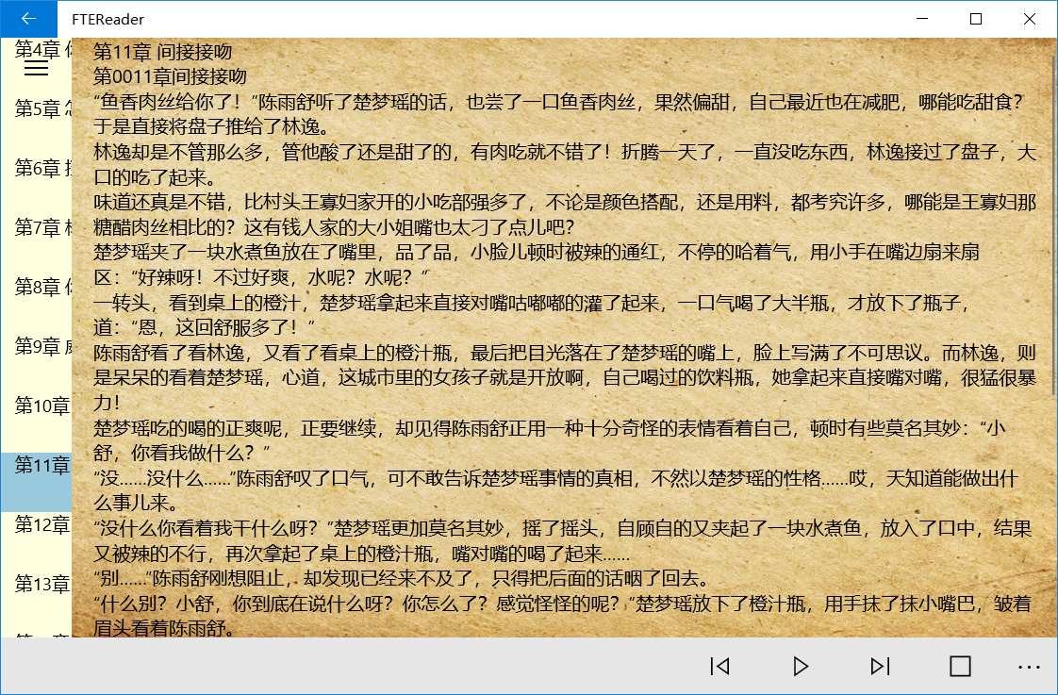
04
＊
2.整体功能介绍及演示
3.2).阅读功能——书库阅读章节选择功能

Slide 13
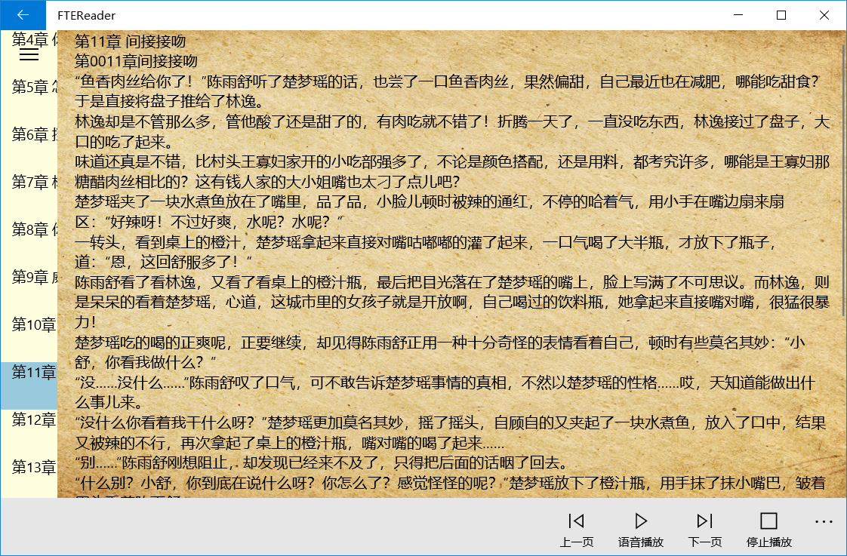
04
＊
2.整体功能介绍及演示
3.2).阅读功能——语音朗读功能（应用展示）

Slide 14
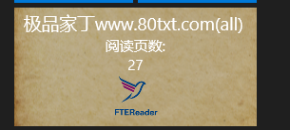
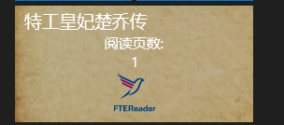
04
＊
2.整体功能介绍及演示
4.1)其他功能——动态磁贴

Slide 15
08
＊
3.运用到的技术知识点
1本地书架和书库数据库的创建管理
2.网络服务api查询书籍
3.阅读界面的自适应UI
4.图书的分享
5.软件的磁贴显示
6.本地文件的访问
7.书Item的数据绑定

Slide 16
08
＊
4.项目难点及创新点
1.对于txt文件的显示一开始想单独做一个控件，叫做分页文本器（PageTextBlock），方便前端直接调用，后来一直调用失败，就将分页放入阅读界面后端实现。
2.在线书城的书本章节内容来源是网络API，而本地书是文件流读取，所以两者有细微差别，需要用不同数据库存储。
3.想用一个界面切换展示书库与书架，设置了不同部分的visible属性来完成。
4.阅读界面的字体大小和窗口变化适应出现问题，通过修改字体大小和textblock的宽度来实现。

Slide 17




THANK YOU

